Slide 1
Γεωχημεία
Ενότητα 2: Γεωχημικές διεργασίες στην επιφάνεια της γης
Αριάδνη Αργυράκη
Σχολή Θετικών Επιστημών
Τμήμα Γεωλογίας και Γεωπεριβάλλοντος

Slide 2
Γεωχημικές διεργασίες στην επιφάνεια της γης
ΓΕΩΧΗΜΕΙΑ
ΥΔΡΟΘΕΡΜΙΚΩΝ
ΣΥΣΤΗΜΑΤΩΝ

Slide 3
ΠΕΡΙΕΧΟΜΕΝΑ
ΥΠΟΘΑΛΑΣΣΙΕΣ ΘΕΡΜΕΣ ΠΗΓΕΣ
ΥΔΡΟΘΕΡΜΙΚΑ ΡΕΥΣΤΑ
ΔΙΕΡΓΑΣΙΕΣ ΕΛΕΓΧΟΥ ΣΥΣΤΑΣΗΣ ΥΔΡΟΘΕΡΜΙΚΩΝ ΡΕΥΣΤΩΝ
ΧΡΟΝΙΚΗ ΜΕΤΑΒΟΛΗ ΣΥΣΤΑΣΗΣ
ΒΙΟΣΦΑΙΡΑ ΠΕΡΙΟΧΩΝ ΥΠΟΘΑΛΑΣΣΙΑΣ ΥΔΡΟΘΕΡΜΙΚΗΣ ΔΡΑΣΤΗΡΙΟΤΗΤΑΣ

Slide 4
ΥΠΟΘΑΛΑΣΣΙΕΣ ΘΕΡΜΕΣ ΠΗΓΕΣ
Υδροθερμική δραστηριότητα μεσωκεάνιας ράχης (παρατηρούνται και σε περιθώρια σύγκλισης).
Πηγή θερμότητας → μάγμα.
Συνθήκες υψηλής πίεσης στον ωκεάνιο πυθμένα.
Κάθοδος θαλάσσιου νερού → θέρμανση (300-400 ^{ο}C) -> διάλυση βασάλτη και έκλυση στοιχείων → άνοδος υδροθερμικών ρευστών και εκδήλωση υποθαλάσσιων θερμών πηγών.
Σημασία για την ανακύκλωση ενέργειας και ύλης μεταξύ λιθόσφαιρας και ωκεανών – ανακάλυψη τη δεκαετία 1970.
Γένεση θειούχων κοιτασμάτων και ανάπτυξη ιδιόμορφου οικοσυστήματος (θερμόφιλοι μικροοργανισμοί).
Θεωρία λιθοσφαιρικών πλακών → συμβολή στην ψύξη του νεοσχηματιζόμενου φλοιού.

Slide 5
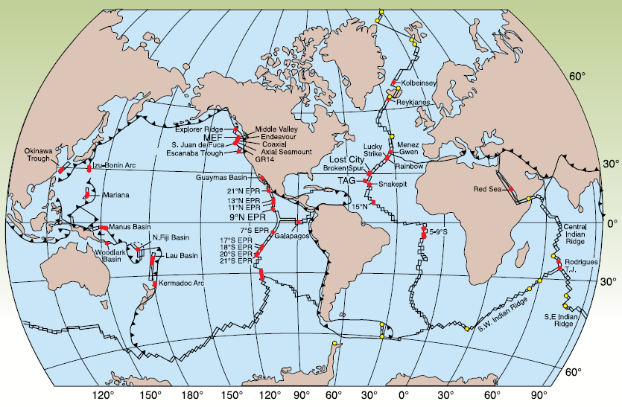
ΚΑΤΑΝΟΜΗ ΥΠΟΘΑΛΑΣΣΙΩΝ ΘΕΡΜΩΝ ΠΗΓΩΝ
1

Slide 6
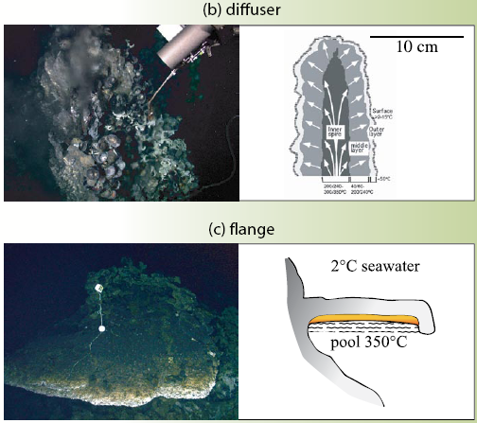
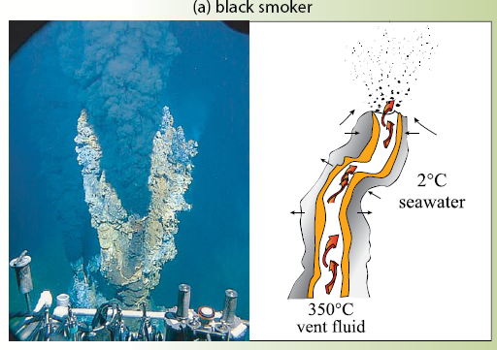
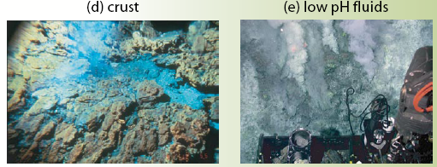
ΠΡΟΪΟΝΤΑ ΥΠΟΘΑΛΑΣΣΙΑΣ ΥΔΡΟΘΕΡΜΙΚΗΣ ΔΡΑΣΤΗΡΙΟΤΗΤΑΣ (ΥΥΔ)
2
3
(Tivey, Oceanography, 2007)
4

Slide 7
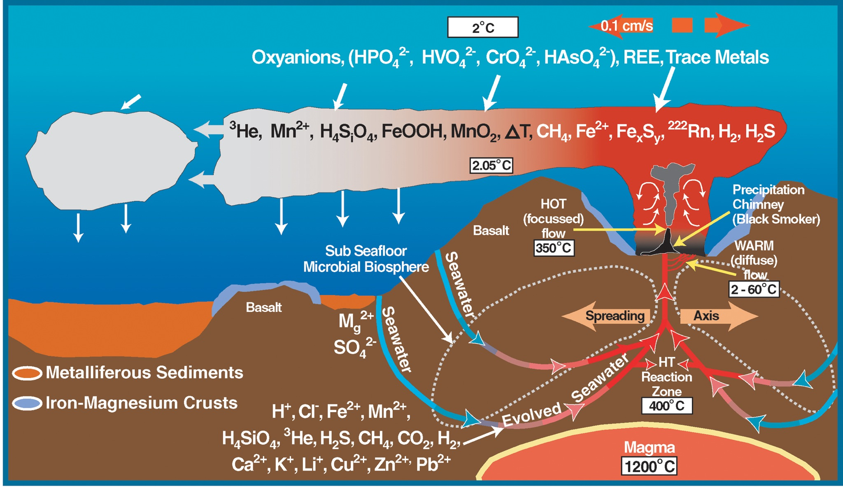
ΥΠΟΘΑΛΑΣΣΙΑ ΥΔΡΟΘΕΡΜΙΚΑ ΣΥΣΤΗΜΑΤΑ ΜΕΣΩΚΕΑΝΙΑΣ ΡΑΧΗΣ
Μικροβιακή βιόσφαιρα
Βασάλτης
Μεταλλοφόρα ιζήματα
Φλοιοί Fe-Mn
http://oceanexplorer.noaa.gov/explorations/02fire/background/hirez/chemistry-hires.jpg
5

Slide 8
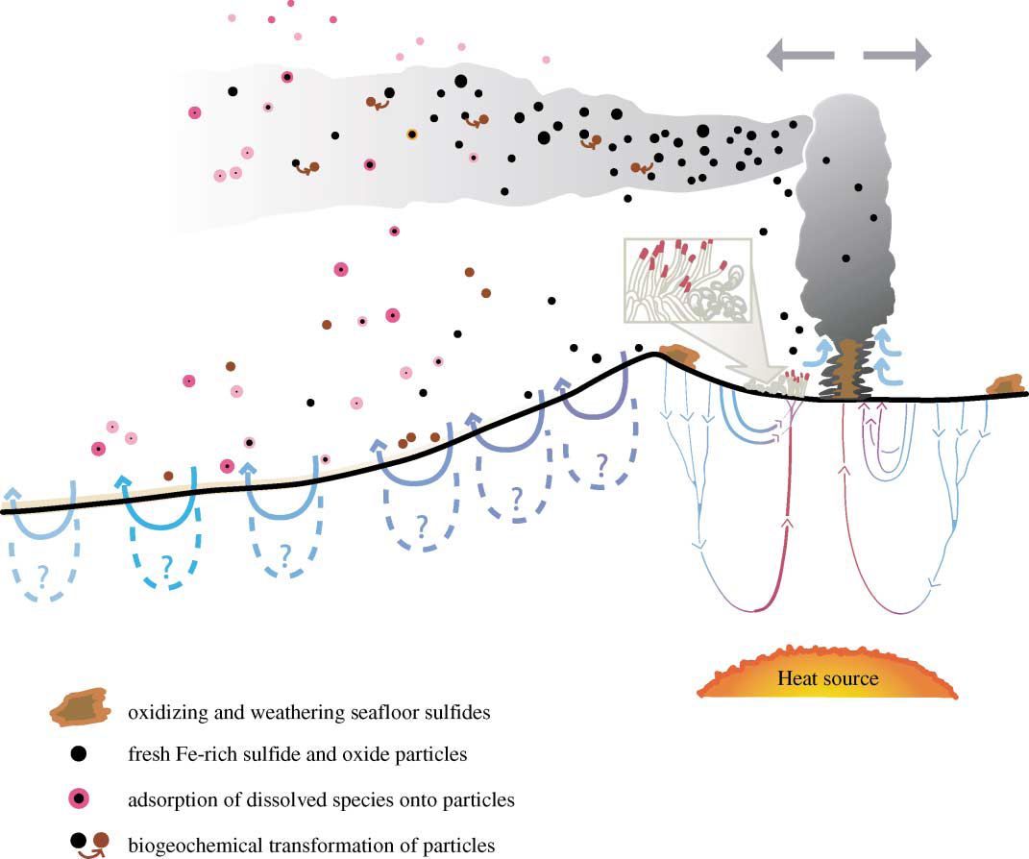
ΥΠΟΘΑΛΑΣΣΙΑ ΥΔΡΟΘΕΡΜΙΚΑ ΣΥΣΤΗΜΑΤΑ 2
Νέο-σχηματισμένα σωματίδια σουλφιδίων & υδροξειδίων
Οξείδωση σουλφιδίων
6

Slide 9
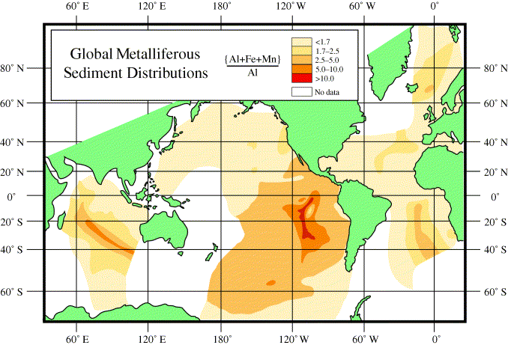
ΜΕΤΑΛΛΟΦΟΡΑ ΙΖΗΜΑΤΑ
7

Slide 10
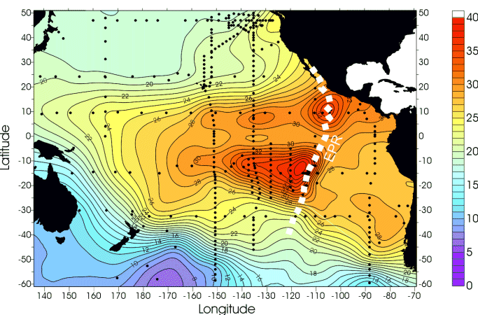
ΕΝΤΟΠΙΣΜΟΣ ΥΔΡΟΘΕΡΜΙΚΩΝ ΠΕΔΙΩΝ - ΣΥΓΚΕΝΤΡΩΣΕΙΣ ³He (%) ΣΤΟΝ ΕΙΡΗΝΙΚΟ ΩΚΕΑΝΟ
8

Slide 11
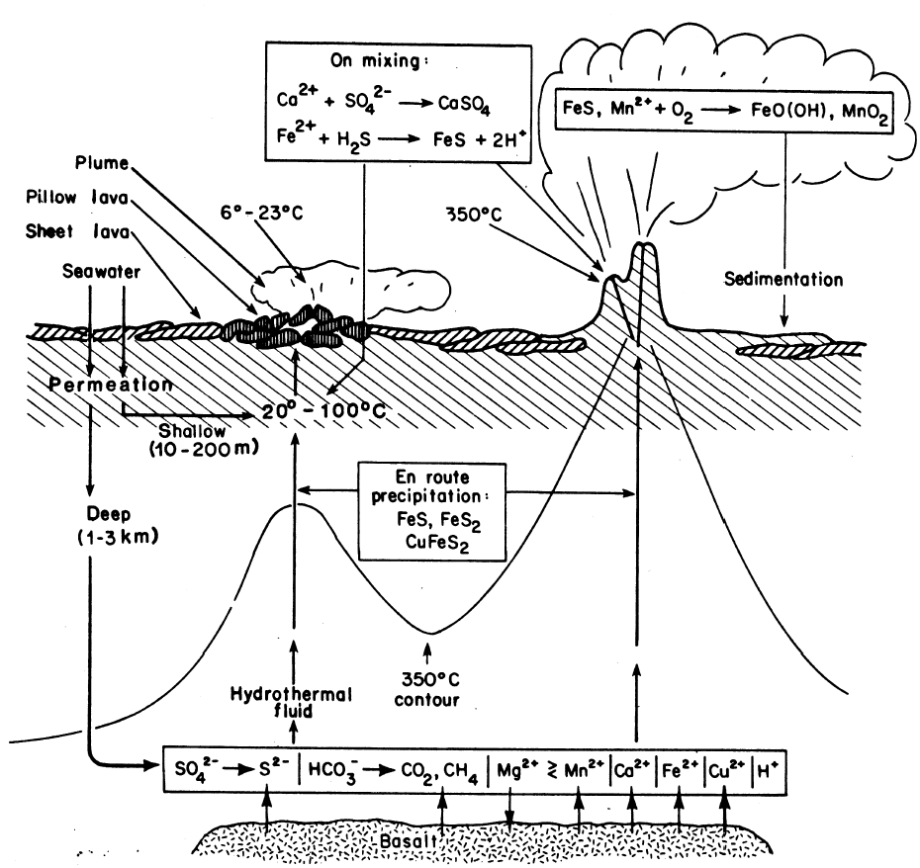
ΥΔΡΟΘΕΡΜΙΚΑ ΡΕΥΣΤΑ – ΔΙΕΡΓΑΣΙΕΣ ΕΛΕΓΧΟΥ ΣΥΣΤΑΣΗΣ
9

Slide 12
ΣΗΜΑΝΤΙΚΕΣ ΑΝΤΙΔΡΑΣΕΙΣ ΜΕ ΑΥΞΗΣΗ ΤΟΥ ΒΑΘΟΥΣ

Slide 13
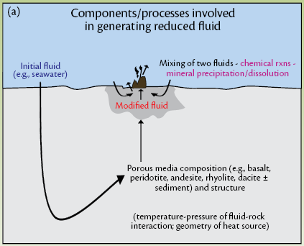
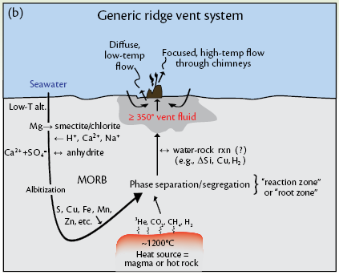
ΔΙΑΜΟΡΦΩΣΗ ΧΗΜΙΣΜΟΥ ΥΔΡΟΘΕΡΜΙΚΩΝ ΡΕΥΣΤΩΝ ΜΕΣΩΚΕΑΝΙΑΣ ΡΑΧΗΣ
10
11

Slide 14
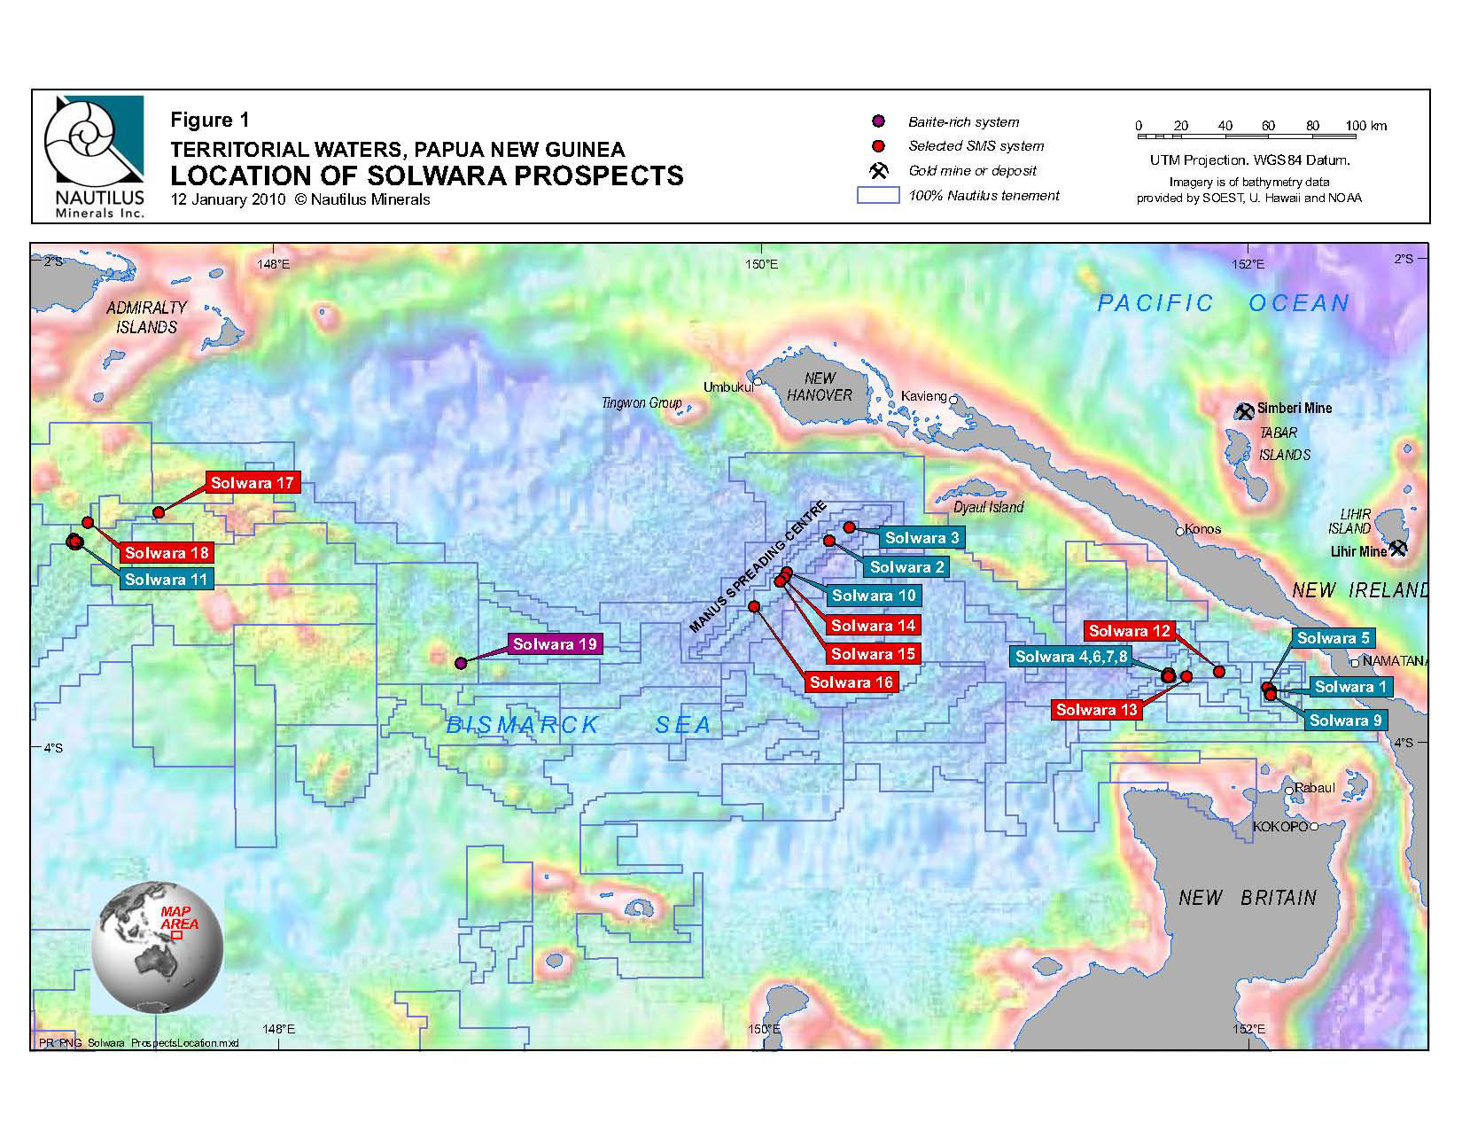
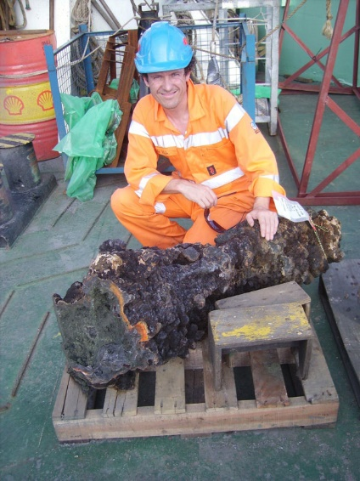
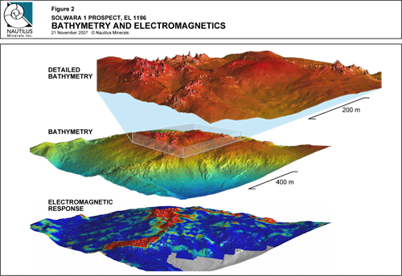
Έρευνα-εκμετάλλευση
13
12
http://www.nautilusminerals.com
14

Slide 15
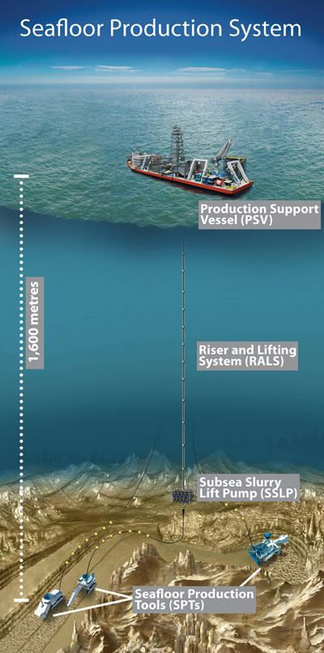
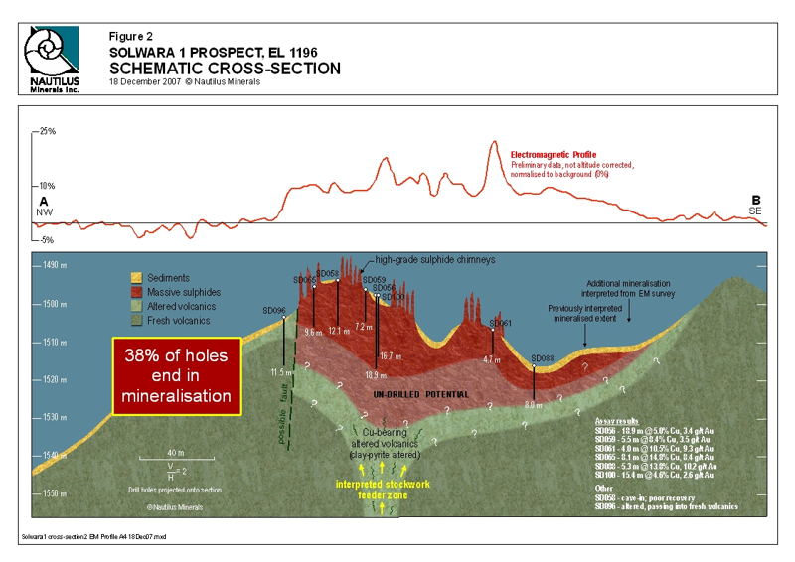
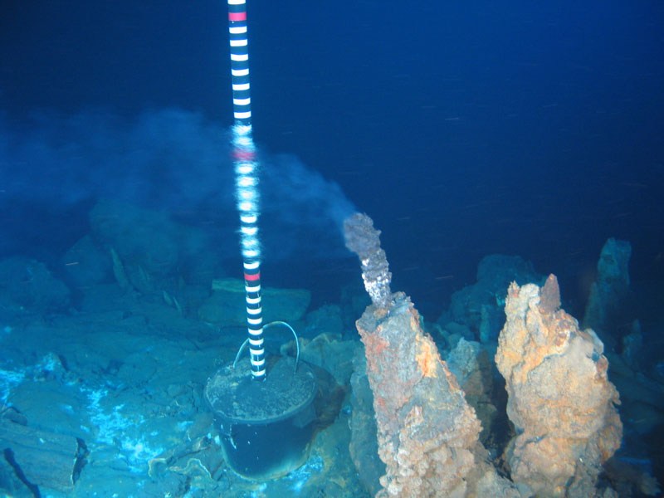
http://www.nautilusminerals.com
16
15
17

Slide 16
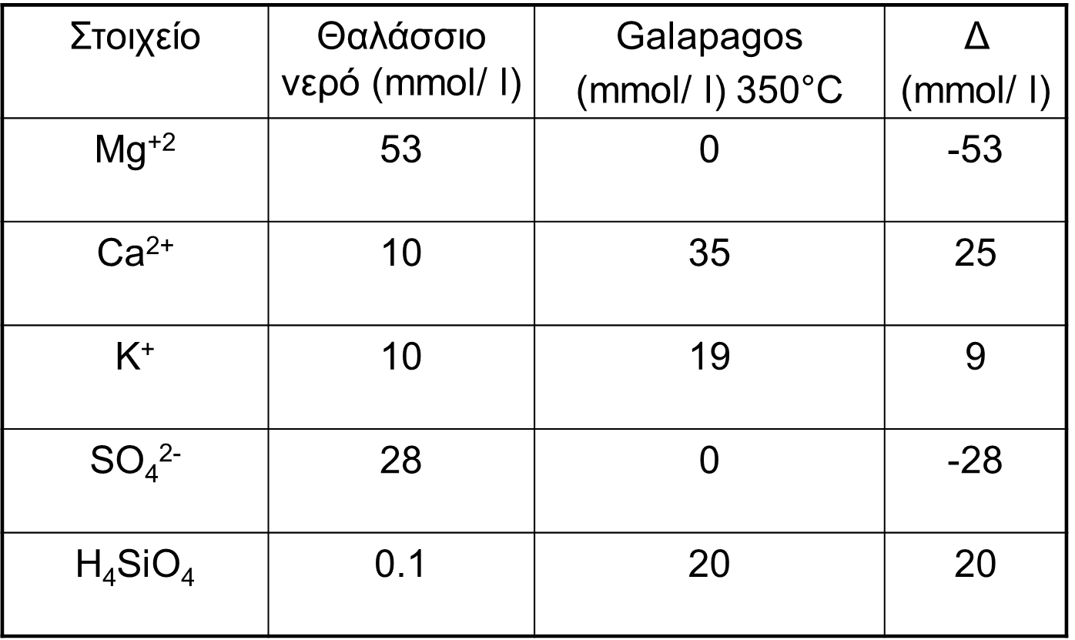
ΜΕΤΑΒΟΛΗ ΣΥΣΤΑΣΗΣ ΘΑΛΑΣΣΙΟΥ ΝΕΡΟΥ ΣΕ ΕΝΕΡΓΕΣ ΥΔΡΟΘΕΡΜΙΚΕΣ ΠΕΡΙΟΧΕΣ (Berner & Berner, 1987)

Slide 17
ΧΗΜΙΚΕΣ ΑΝΤΙΔΡΑΣΕΙΣ – ΔΙΑΧΩΡΙΣΜΟΣ ΦΑΣΕΩΝ
Αύξηση ρυθμού αντιδράσεων με αύξηση της θερμοκρασίας → ισορροπία αντιδράσεων στις θερμότερες περιοχές.
Πρόβλεψη με χρήση θερμοδυναμικών δεδομένων και πειράματα στο εργαστήριο.
Διαχωρισμός φάσεων:
Συγκέντρωση ιόντων στην υγρή φάση.
Συγκέντρωση πτητικών στην αέρια φάση.
Με βρασμό → Παραγωγή ατμού χαμηλής αλμυρότητας.
Με συμπύκνωση άλμης → Διαχωρισμός διαλύματος υψηλής αλμυρότητας.

Slide 18
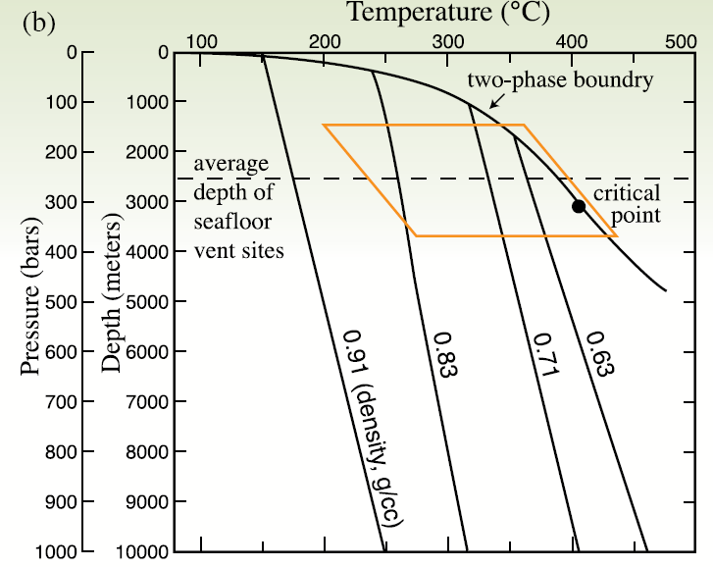
ΜΕΤΑΒΟΛΗ ΘΕΡΜΟΚΡΑΣΙΑΣ ΒΡΑΣΜΟΥ ΜΕ ΤΟ ΒΑΘΟΣ
18

Slide 19
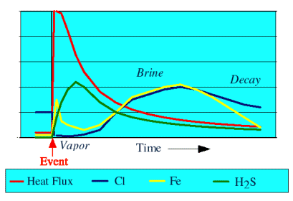
ΜΕΤΑΒΟΛΗ ΣΥΣΤΑΣΗΣ ΡΕΥΣΤΩΝ ΜΕΤΑ ΑΠΟ ΥΠΟΘΑΛΑΣΣΙΑ ΕΚΡΗΞΗ
άλμη
Εκφόρτιση
αέριο
19

Slide 20
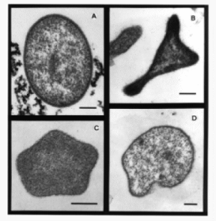
ΒΙΟΣΦΑΙΡΑ ΥΠΟΘΑΛΑΣΙΩΝ ΥΔΡΟΘΕΡΜΙΚΩΝ ΣΥΣΤΗΜΑΤΩΝ
Υδροθερμικό σύστημα Νησιών Γκαλαπάγκος → ανακάλυψη μικροοργανισμών που χρησιμοποιούν μη ηλιακή ενέργεια για τον μεταβολισμό τους.
Χρήση S, H, CH₄ υδροθερμικής προέλευσης (θερμόφιλα βακτήρια) → Εφαρμογή στη βιομηχανία, βιοτεχνολογία, προστασία περιβάλλοντος.
20

Slide 21
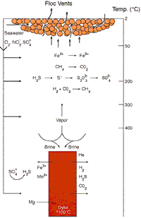
ΣΥΜΜΕΤΟΧΗ ΜΙΚΡΟΟΡΓΑΝΙΣΜΩΝ ΣΕ ΑΝΤΙΔΡΑΣΕΙΣ ΥΔΡΟΘΕΡΜΙΚΩΝ ΣΥΣΤΗΜΑΤΩΝ
Μικροβιακή μεθανογένεση
Προσφορά οξειδωτικών παραγόντων
Προσφορά ανηγμένων στοιχείων
21

Slide 22
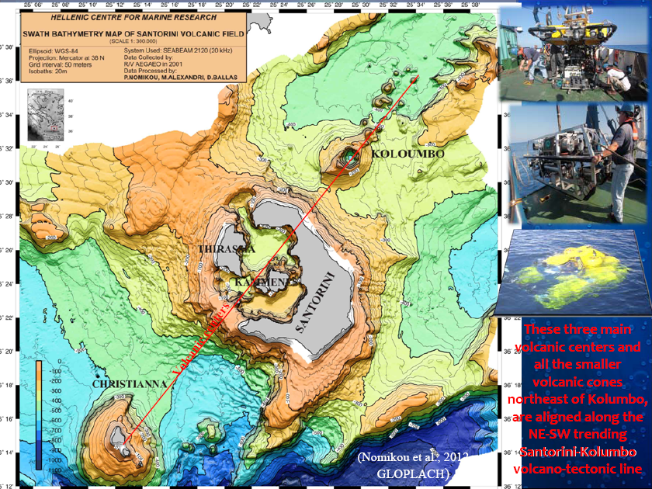
Ηφαιστειο- τεκτονική ζώνη Σαντορίνης Κολούμπου διεύθυνσης ΒΑ-ΝΔ.
3 κύρια ηφαιστειακά κέντρα (Κολούμπο-Καμμένη-Χριστιανά)
(Nomikou et al, 2012)
22

Slide 23
ΥΔΡΟΘΕΡΜΙΚΗ ΔΡΑΣΤΗΡΙΟΤΗΤΑ ΣΑΝΤΟΡΙΝΗ-ΚΟΛΟΥΜΠΟ
23

Slide 24
ΒΑΘΥΜΕΤΡΙΚΟΣ ΧΑΡΤΗΣ ΚΟΛΟΥΜΠΟ Nomikou et al, 2012
24

Slide 25
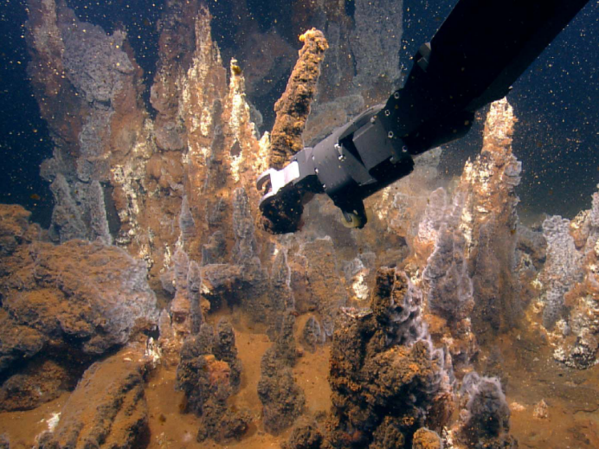
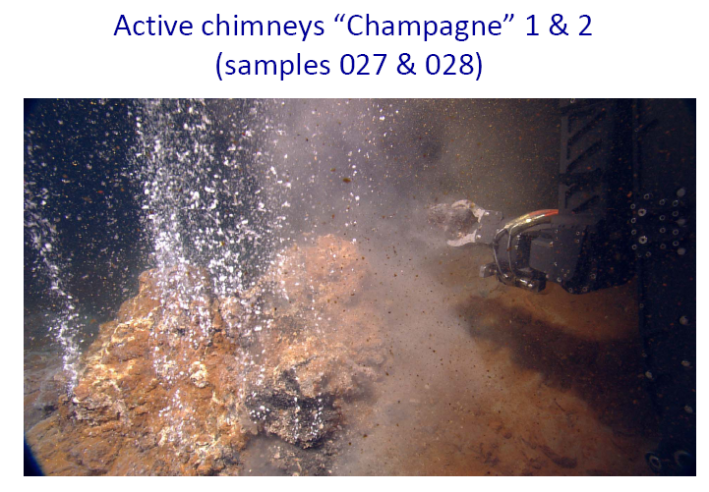
E/V “NAUTILUS” NA014 Expedition, Sept. 2011
26
25
27

Slide 26
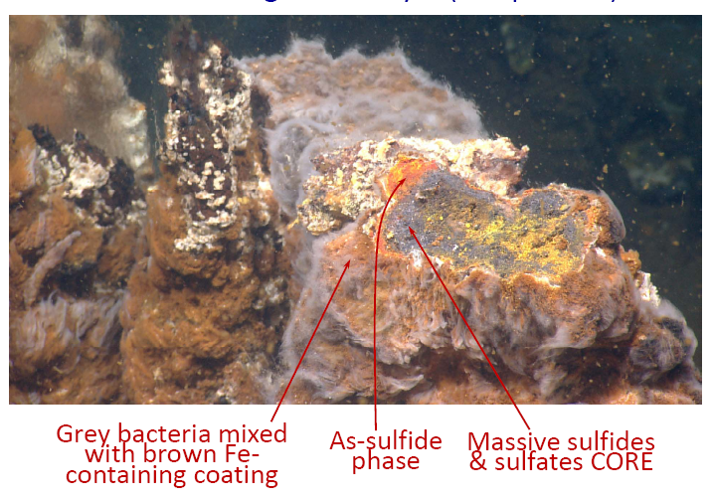
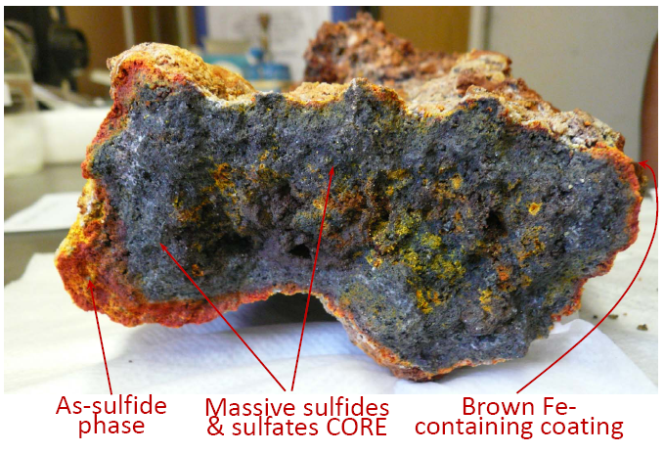
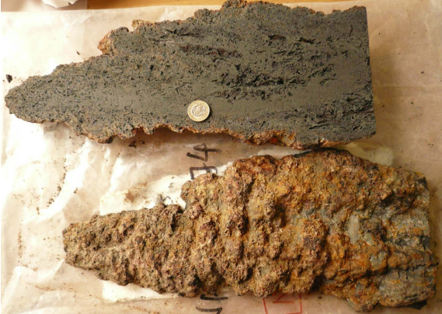
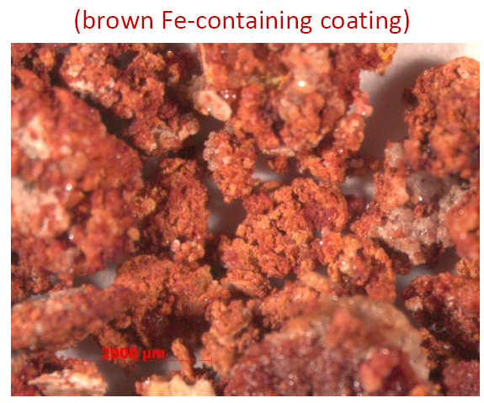
ΜΑΚΡΟΣΚΟΠΙΚΑ ΧΑΡΑΚΤΗΡΙΣΤΙΚΑ ΚΑΜΙΝΑΔΩΝ ΚΟΛΟΥΜΠΟ
28
29
30
31

Slide 27
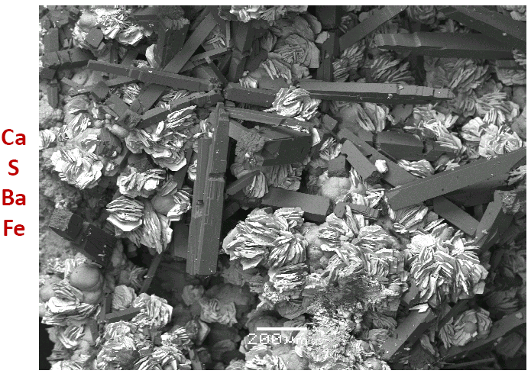
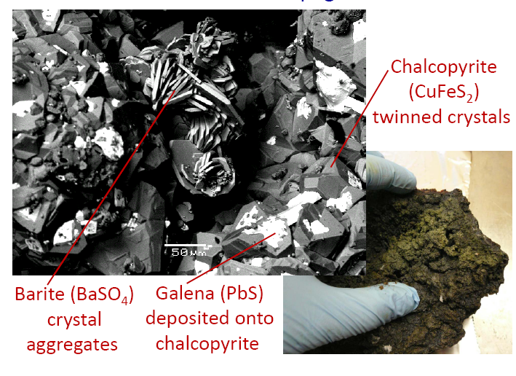
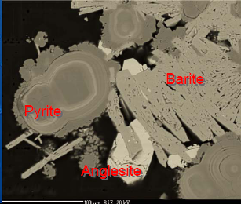
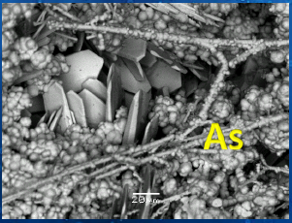
ΟΡΥΚΤΟΛΟΓΙΑ ΥΔΡΟΘΕΡΜΙΚΩΝ ΚΑΜΙΝΑΔΩΝ ΚΟΛΟΥΜΠΟ
32
33
34
35

Slide 28
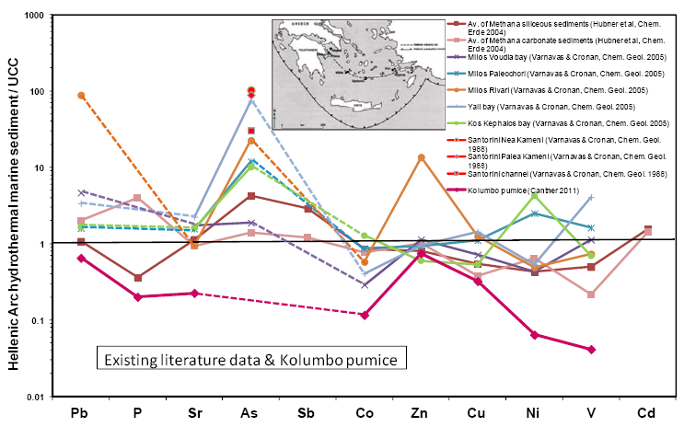
ΓΕΩΧΗΜΙΚΑ ΧΑΡΑΚΤΗΡΙΣΤΙΚΑ ΥΠΟΣΤΡΩΜΑΤΟΣ - ΣΥΓΚΡΙΣΗ ΜΕ ΔΕΔΟΜΕΝΑ ΑΠΟ ΤΟ ΕΛΛΗΝΙΚΟ ΗΦΑΙΣΤΕΙΑΚΟ ΤΟΞΟ
36

Slide 29
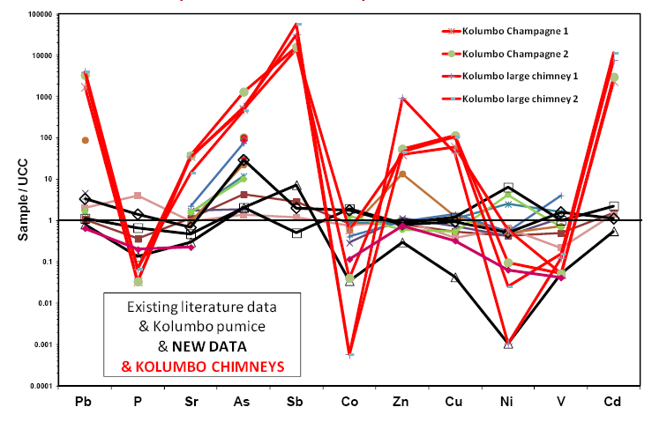
ΓΕΩΧΗΜΙΚΑ ΧΑΡΑΚΤΗΡΙΣΤΙΚΑ ΚΑΜΙΝΑΔΩΝ - ΣΥΓΚΡΙΣΗ ΜΕ ΔΕΔΟΜΕΝΑ ΑΠΟ ΤΟ ΕΛΛΗΝΙΚΟ ΗΦΑΙΣΤΕΙΑΚΟ ΤΟΞΟ
37

Slide 30
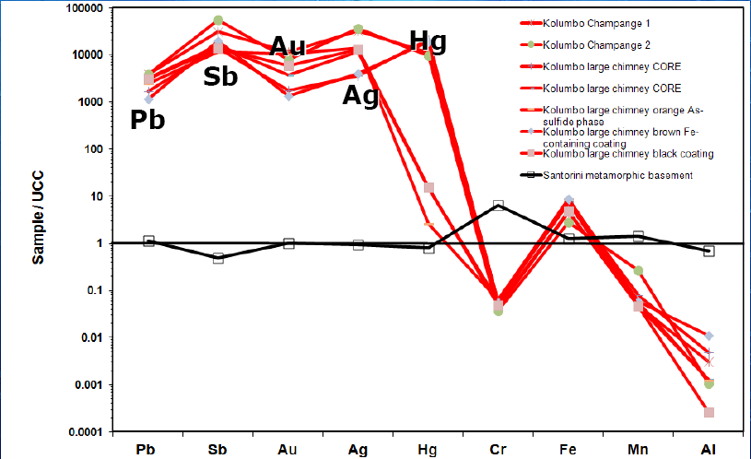
ΕΜΠΛΟΥΤΙΣΜΟΣ ΣΤΟΙΧΕΙΩΝ ΣΤΙΣ ΚΑΜΙΝΑΔΕΣ
38

Slide 31
39

Slide 32
ΓΕΝΙΚΑ ΓΕΩΧΗΜΙΚΑ ΧΑΡΑΚΤΗΡΙΣΤΙΚΑ ΥΔΡΟΘΕΡΜΙΚΟΥ ΣΥΣΤΗΜΑΤΟΣ ΚΟΛΟΥΜΠΟ
Γεωτεκτονικό καθεστώς ηφαιστειακού τόξου.
Ιδιομορφία ως προς το βάθος εκφόρτισης (βάθος καλδέρας 500 m).
Ιδιομορφία ως προς τη χημική σύσταση των καμινάδων → εμπλουτισμός σε Au, Ag, Sb, As, Cd, Pb, Zn, Tl, Hg .
Ιδιαίτερα υψηλές συγκεντρώσεις Sb, Tl, Hg παγκοσμίως.
… και η έρευνα συνεχίζεται.

Slide 33
Χρηματοδότηση
Το παρόν εκπαιδευτικό υλικό έχει αναπτυχθεί στo πλαίσιo του εκπαιδευτικού έργου του διδάσκοντα.
Το έργο «Ανοικτά Ακαδημαϊκά Μαθήματα στο Πανεπιστήμιο Αθηνών» έχει χρηματοδοτήσει μόνο την αναδιαμόρφωση του εκπαιδευτικού υλικού.
Το έργο υλοποιείται στο πλαίσιο του Επιχειρησιακού Προγράμματος «Εκπαίδευση και Δια Βίου Μάθηση» και συγχρηματοδοτείται από την Ευρωπαϊκή Ένωση (Ευρωπαϊκό Κοινωνικό Ταμείο) και από εθνικούς πόρους.

Slide 34
Σημειώματα

Slide 35
Σημείωμα Ιστορικού Εκδόσεων Έργου
Το παρόν έργο αποτελεί την έκδοση 1.0.

Slide 36
Σημείωμα Αναφοράς
Copyright Εθνικόν και Καποδιστριακόν Πανεπιστήμιον Αθηνών, Αριάδνη Αργυράκη 2015. Αριάδνη Αργυράκη. «Γεωχημεία. Γεωχημικές διεργασίες στην επιφάνεια της γης». Έκδοση: 1.0. Αθήνα 2014. Διαθέσιμο από τη δικτυακή διεύθυνση: http://opencourses.uoa.gr/courses/GEOL2/.

Slide 37
Σημείωμα Αδειοδότησης
Το παρόν υλικό διατίθεται με τους όρους της άδειας χρήσης Creative Commons Αναφορά, Μη Εμπορική Χρήση Παρόμοια Διανομή 4.0 [1] ή μεταγενέστερη, Διεθνής Έκδοση. Εξαιρούνται τα αυτοτελή έργα τρίτων π.χ. φωτογραφίες, διαγράμματα κ.λ.π., τα οποία εμπεριέχονται σε αυτό και τα οποία αναφέρονται μαζί με τους όρους χρήσης τους στο «Σημείωμα Χρήσης Έργων Τρίτων».
[1] http://creativecommons.org/licenses/by-nc-sa/4.0/
Ως Μη Εμπορική ορίζεται η χρήση:
που δεν περιλαμβάνει άμεσο ή έμμεσο οικονομικό όφελος από την χρήση του έργου, για το διανομέα του έργου και αδειοδόχο
που δεν περιλαμβάνει οικονομική συναλλαγή ως προϋπόθεση για τη χρήση ή πρόσβαση στο έργο
που δεν προσπορίζει στο διανομέα του έργου και αδειοδόχο έμμεσο οικονομικό όφελος (π.χ. διαφημίσεις) από την προβολή του έργου σε διαδικτυακό τόπο
Ο δικαιούχος μπορεί να παρέχει στον αδειοδόχο ξεχωριστή άδεια να χρησιμοποιεί το έργο για εμπορική χρήση, εφόσον αυτό του ζητηθεί.

Slide 38
Διατήρηση Σημειωμάτων
Οποιαδήποτε αναπαραγωγή ή διασκευή του υλικού θα πρέπει να συμπεριλαμβάνει:
το Σημείωμα Αναφοράς
το Σημείωμα Αδειοδότησης
τη δήλωση Διατήρησης Σημειωμάτων
το Σημείωμα Χρήσης Έργων Τρίτων (εφόσον υπάρχει)
μαζί με τους συνοδευόμενους υπερσυνδέσμους.

Slide 39
Σημείωμα Χρήσης Έργων Τρίτων (1/6)
Το Έργο αυτό κάνει χρήση των ακόλουθων έργων:
Εικόνες/Σχήματα/Διαγράμματα/Φωτογραφίες
Εικόνα 1: ΚΑΤΑΝΟΜΗ ΥΠΟΘΑΛΑΣΣΙΩΝ ΘΕΡΜΩΝ ΠΗΓΩΝ. Copyright Woods Hole Oceanographic Institution. Σύνδεσμος: http://www.whoi.edu/page.do?pid=30439. Πηγή: www.whoi.edu
Εικόνα 2: Copyrighted. Πηγή: Tivey, Oceanography, 2007.
Εικόνα 3: Copyrighted. Πηγή: Tivey, Oceanography, 2007.
Εικόνα 4: Copyrighted. Πηγή: Tivey, Oceanography, 2007.
Εικόνα 5: Copyrighted. Σύνδεσμος: http://oceanexplorer.noaa.gov/explorations/02fire/background/hirez/chemistry-hires.jpg. Πηγή: oceanexplorer.noaa.gov

Slide 40
Σημείωμα Χρήσης Έργων Τρίτων (2/6)
Εικόνα 6: Copyrighted.
Εικόνα 7: Μεταλλοφόρα ιζήματα. Copyrighted.
Εικόνα 8: Map of 3He concentrations in the Pacific Ocean used as a global plume tracer. Copyright NOAA. Σύνδεσμος: http://www.pmel.noaa.gov/eoi/PlumeStudies/plumes-whystudy.html. Πηγή: www.pmel.noaa.gov
Εικόνα 9: Copyrighted.
Εικόνα 10: Copyrighted.
Εικόνα 11: Copyrighted.
Εικόνα 12: Copyrighted. Πηγή: www.nautilusminerals.com.
Εικόνα 13: Copyrighted. Πηγή: www.nautilusminerals.com.

Slide 41
Σημείωμα Χρήσης Έργων Τρίτων (3/6)
Εικόνα 14: Copyrighted. Πηγή: www.nautilusminerals.com.
Εικόνα 15: Copyrighted. Πηγή: www.nautilusminerals.com.
Εικόνα 16: Copyrighted. Πηγή: www.nautilusminerals.com.
Εικόνα 17: Copyrighted. Πηγή: www.nautilusminerals.com.
Εικόνα 18: Copyrighted.
Εικόνα 19: Copyrighted.
Εικόνα 20: Hyperthermophile bacteria from hydrothermal plumes. Copyright NOAA. Σύνδεσμος: http://www.pmel.noaa.gov/eoi/PlumeStudies/plumes-whystudy.html. Πηγή: www.pmel.noaa.gov

Slide 42
Σημείωμα Χρήσης Έργων Τρίτων (4/6)
Εικόνα 21: Συμμετοχή μικροοργανισμών σε αντιδράσεις υδροθερμικών συστημάτων. Copyright NOAA. Σύνδεσμος: http://www.pmel.noaa.gov/eoi/chemistry/importance.html. Πηγή: www.pmel.noaa.gov
Εικόνα 22: Ηφαιστειο- τεκτονική ζώνη Σαντορίνης Κολούμπου διεύθυνσης ΒΑ-ΝΔ. Copyrighted. Πηγή: Hellenic Centre for marine research, Nomikou et al., 2012.
Εικόνα 23: Υδροθερμική δραστηριότητα Σαντορίνη-Κολούμπο. Copyrighted. Πηγή: Dimitriadis et al. (2009), Technophysics.
Εικόνα 24: Βαθυμετρικός χάρτης Κολούμπο. Copyrighted. Πηγή: Nomikou et al, 2012.
Εικόνα 25: Copyrighted. Πηγή: E/V “NAUTILUS” NA014 Expedition, Sept. 2011.
Εικόνα 26: Copyrighted. Πηγή: E/V “NAUTILUS” NA014 Expedition, Sept. 2011.

Slide 43
Σημείωμα Χρήσης Έργων Τρίτων (5/6)
Εικόνα 27: Copyrighted. Πηγή: E/V “NAUTILUS” NA014 Expedition, Sept. 2011.
Εικόνα 28: Μακροσκοπικά χαρακτηριστικά καμινάδων Κολούμπο. Copyright 2013 Ocean Exploration Trust. Σύνδεσμος: http://www.oceanexplorationtrust.org/#!2011-expeditions/cntd. Πηγή: www.oceanexplorationtrust.org
Εικόνα 29: Copyrighted.
Εικόνα 30: Copyrighted.
Εικόνα 31: Copyrighted.
Εικόνα 32: Copyrighted.
Εικόνα 33: Copyrighted.

Slide 44
Σημείωμα Χρήσης Έργων Τρίτων (6/6)
Εικόνα 34: Copyrighted.
Εικόνα 35: Copyrighted.
Εικόνα 36: Copyrighted.
Εικόνα 37: Copyrighted.
Εικόνα 38: Copyrighted.
Εικόνα 39: Copyrighted.

